Slide 1
Математичні та статистичні функції - max, min, sum, average, count, countif.

Slide 2
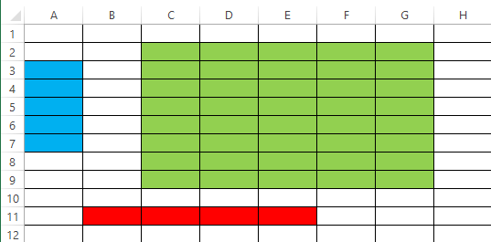
Тема минулого уроку: Абсолютні, відносні й мішані посилання на клітинки та діапазони клітинок
=(А1 + А2)/5
=(А3*В1)-5^2/C6
= F4*$A$1
= G1*$A1
= G1*A$1

Slide 3
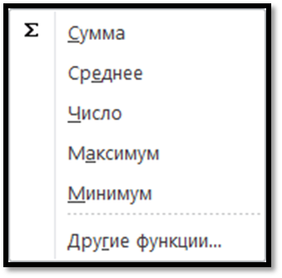
Ви вже вмієте використовувати для обчислень деякі вбудовані функції табличного процесора для знаходження суми значень діапазону клітинок, середнього значення, максимального чи мінімального значень.

Slide 4
Табличний процесор містить великий набір вбудованих функцій, які можна використати для обчислень та опрацювання даних. Кожна функція має своє ім'я, більшість функцій містить принаймні один необхідний для обчислення значення функції аргумент. Аргументи записуються в круглих дужках і відокремлюються один від одного крапкою з комою (;).

Slide 5
Тема сьогоднішнього уроку: Призначення й використання математичних і статистичних функцій табличного процесора

Slide 6
Математичні функції табличного процесора
Математичні функції використовують для виконання різних математичних обчислень.
Математичні функції в Excel – це функції, призначені для виконання обчислень над числами та/або даними комірок: округлення , перетворення чисел тощо.

Slide 7
Математичні функції табличного процесора
Розглянемо деякі математичні функції
Ім’я (англ./рос.) | Опис дії | Кількість аргументів
ROUND(ОКРУГЛ) | Округлення до вказаної кількості цифр після коми | Два
MOD(ОСТАТ) | Остача від ділення | Два
PRODUCT(ПРОИЗВЕД) | Добуток | Не менше одного
SUM(СУММ) | Сума | Не менше одного
SUMІF(СУММЕСЛИ) | Сума за умови, що… | Три

Slide 8
Математичні функції табличного процесора
Якщо знайти добуток числових даних у діапазоні комірок А1:В2 й округлити його до десятих, то формула матиме вигляд: =ROUND(PRODUСT(A1:B2);1) або =ОКРУГЛ(ПРОИЗВЕД(А1:В2);1)

Slide 9
Статистичні функції табличного процесора
За допомогою статистичних функцій можна знайти найбільше і найменше значення, розрахувати середнє значення тощо.
Статистичні функції в Excel – це функції, призначені для аналізу значень діапазонів комірок.

Slide 10
Статистичні функції табличного процесора
Критерієм вибору може бути не тільки число, але й дата, символ, слово тощо. За критерієм будується умова: чи містить поточна комірка зазначені дані. Наприклад, можна обчислити кількість пропущених учнем уроків (див. Рисунок 1).

Slide 11
Статистичні функції табличного процесора
Рисунок 1. Використання статистичної функції COUNTIF(СЧЕТЕСЛИ)

Slide 12
Розглянемо деякі статистичні функції
Ім’я (англ./рос.) | Опис | Кількість аргументів
MIN(МИН) | Мінімальне значення | Не менше одного
MAX(МАКС) | Максимальне значення | Не менше одного
AVERAGE(СРЗНАЧ) | Середнє арифметичне Не менше одного | Не менше одного
COUNT(СЧЕТ) | Кількість комірок із числовими даними | Не менше одного
COUNTIF(СЧЕТЕСЛИ) | Кількість комірок, дані в яких задовольняють певній умові | Не менше одного
COUNTIFS (СЧЕТЕСЛИМН) | Кількість комірок, дані в яких задовольняють декільком умовам | Не менше одного
COUNTA(СЧЕТЗ) | Кількість непорожніх комірок | Не менше одного

Slide 13
Домашнє завдання
Виписати декілька математичних і статистичних. .

